Slide 1
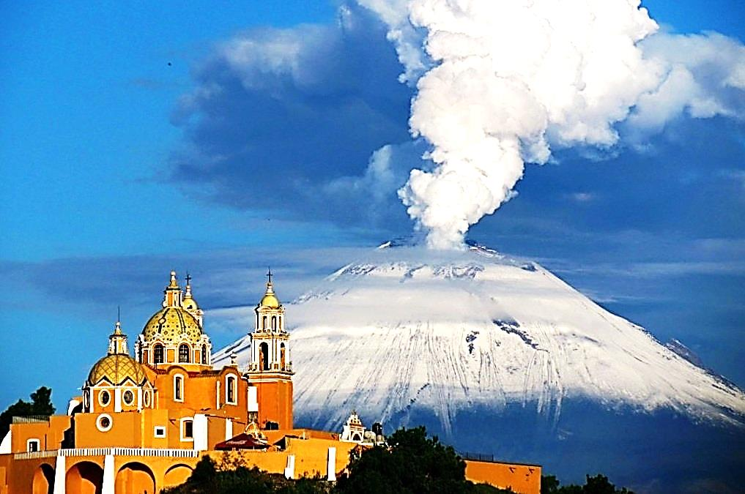

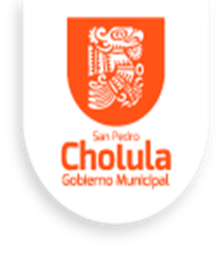


CHOLULA
Ciudad Sagrada
2ª parte de 3

Slide 2
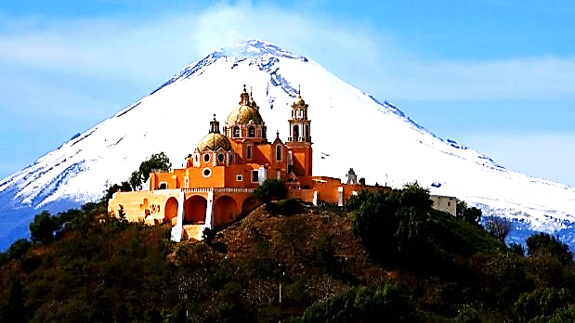
Iglesia de los Remedios

Slide 3
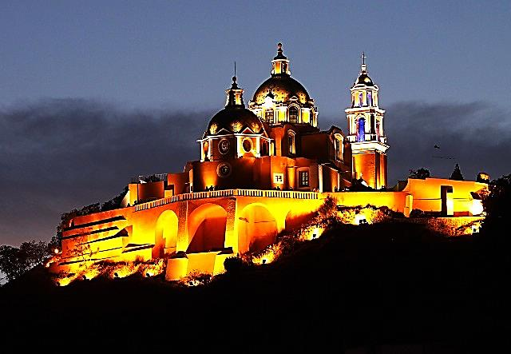
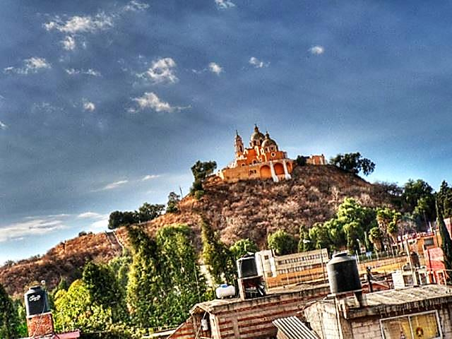
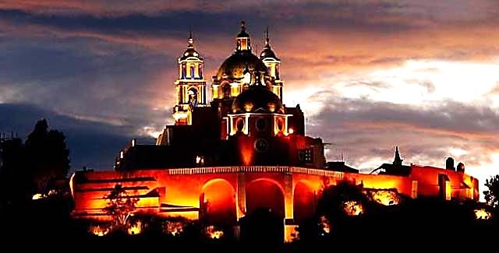

Slide 4
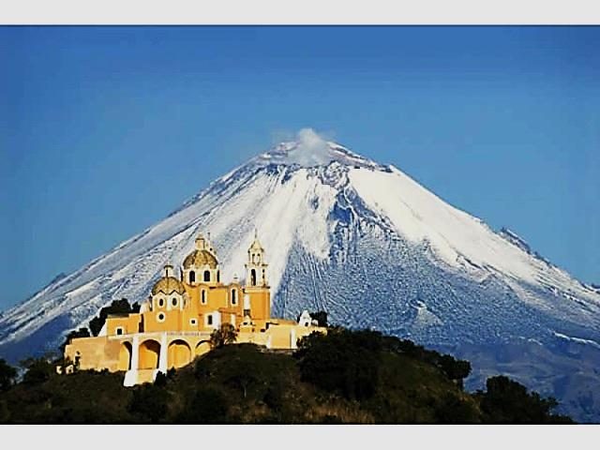
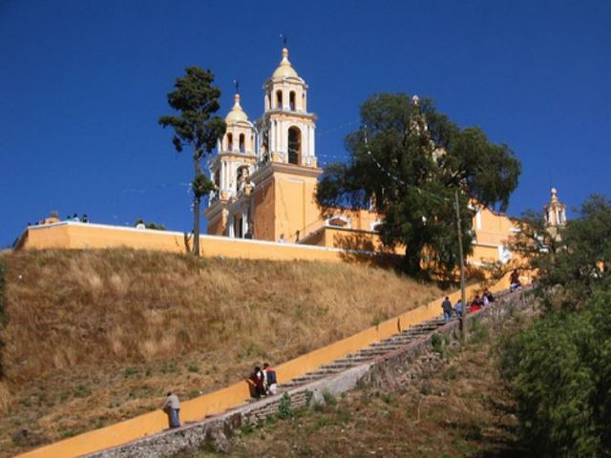
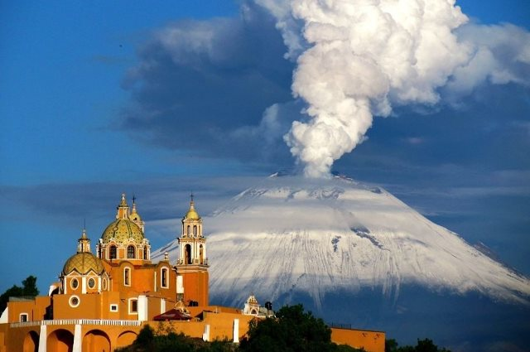

Slide 5
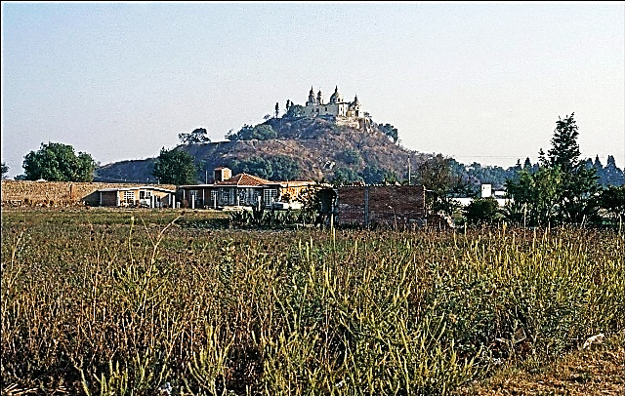
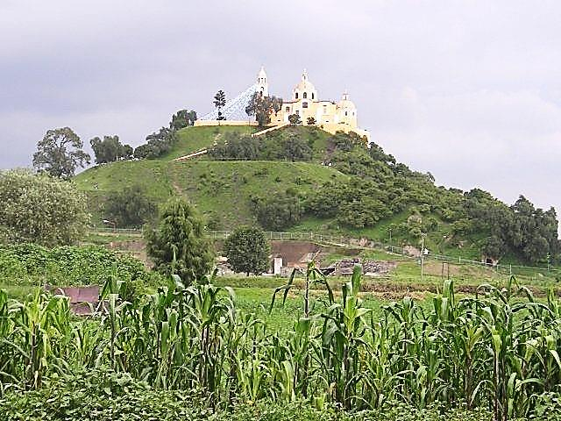
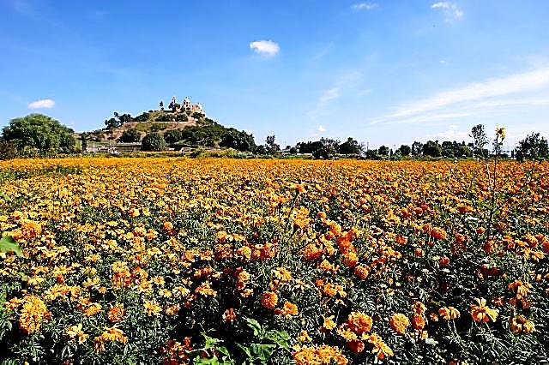
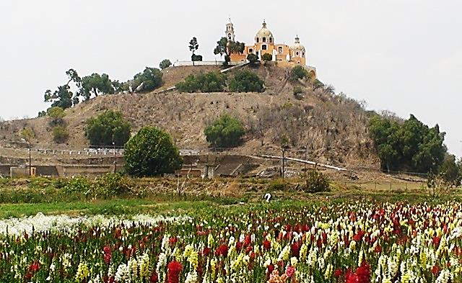

Slide 6
festividades

Slide 7
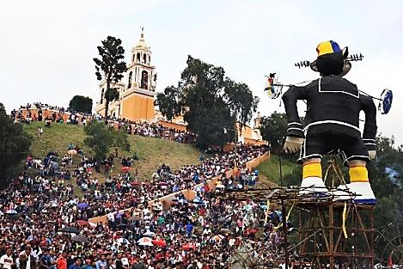
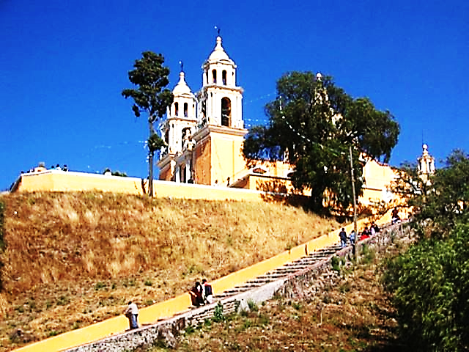
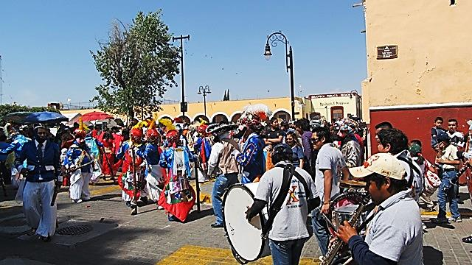

Slide 8
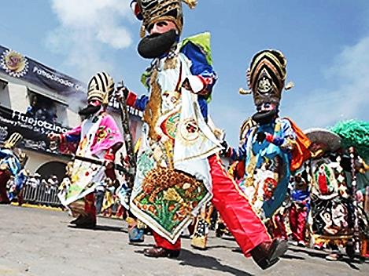
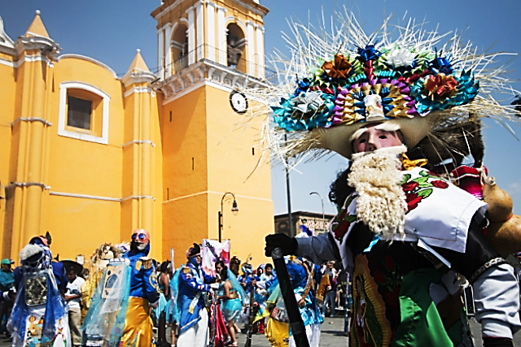
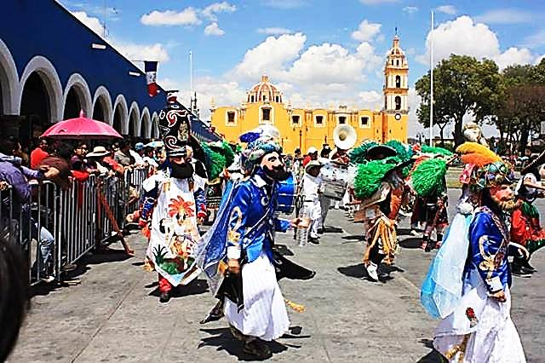
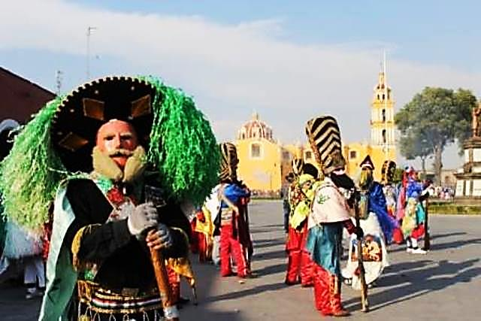

Slide 9
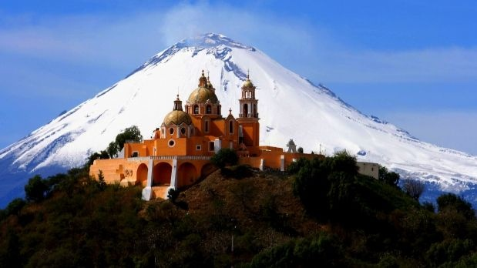
Durante varias décadas del pasado siglo,
el gobierno municipal fue reñido por tres grupos políticos locales, con suficiente influencia para someter el crecimiento urbano
de la metrópoli a su capricho.
En algunos de los casos, el gobierno municipal perdió sus bienes, se destruyeron vestigios arquitectónicos
y se perdieron los amplios atrios y huertas de los templos,
que gracias a la complacencia o complicidad de las autoridades que permitieron que los bienes comunes o públicos
pasaran a propiedad privada.

Slide 10
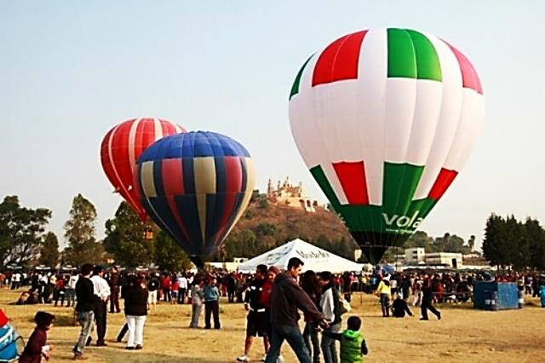
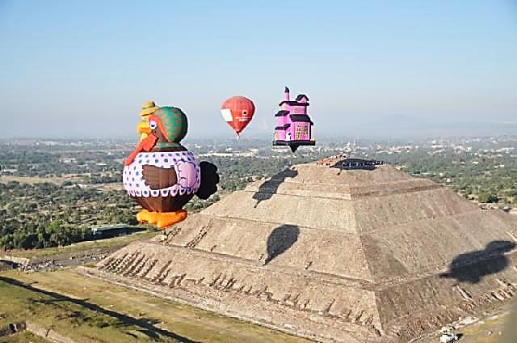

Slide 11
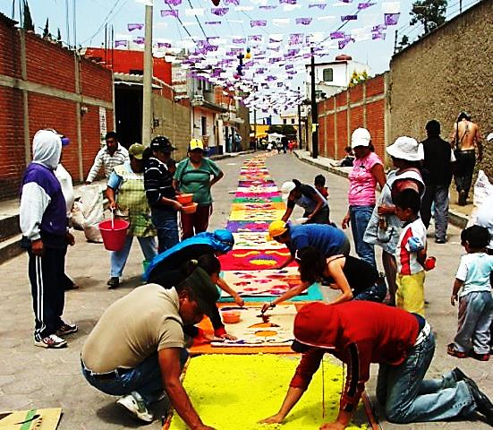

Slide 12
Arqueologia

Slide 13
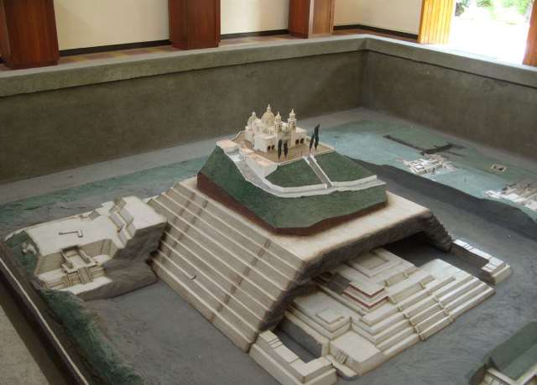

Slide 14
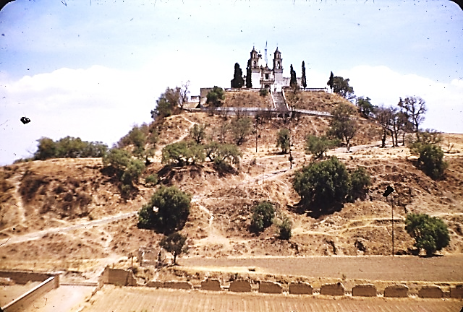
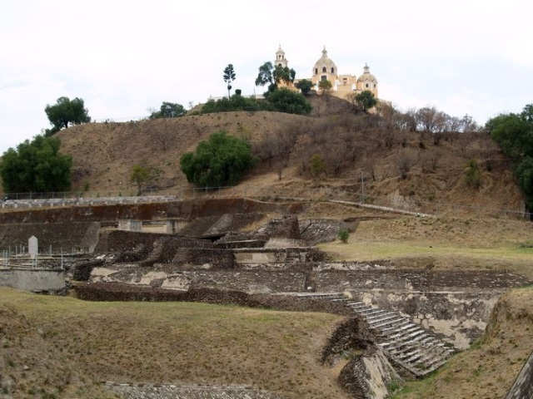
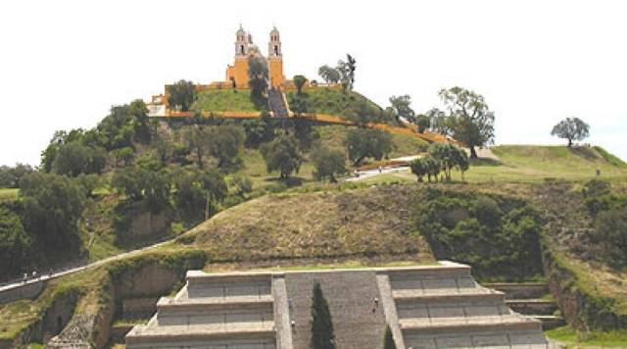
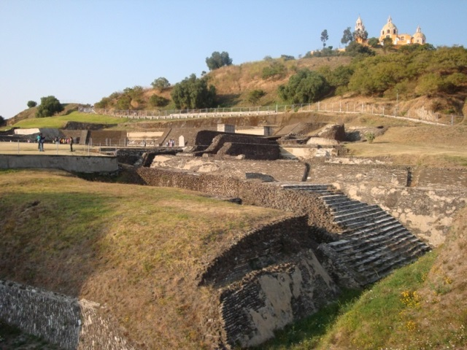

Slide 15
La iglesia de Nuestra Señora de los Remedios,
construida en la parte superior de la Gran Pirámide.
Los antecedentes se perdieron,
cuando el presidente municipal Joaquín Roldán Casco,
quemó el archivo municipal en un horno de su panadería,
quien consideró que los amarillentos papeles no tenían interés alguno.
La riqueza colonial de la teocrática ciudad durante años,
ha sido devastada por los depredadores culturales,
quienes tolerados por sus familiares o amigos gobernantes, paradójicamente, siendo herederos de la milenaria riqueza
han permitido su saqueo o destrucción.

Slide 16
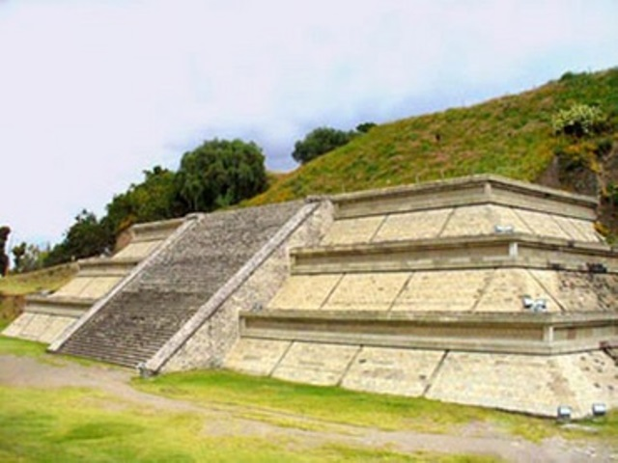
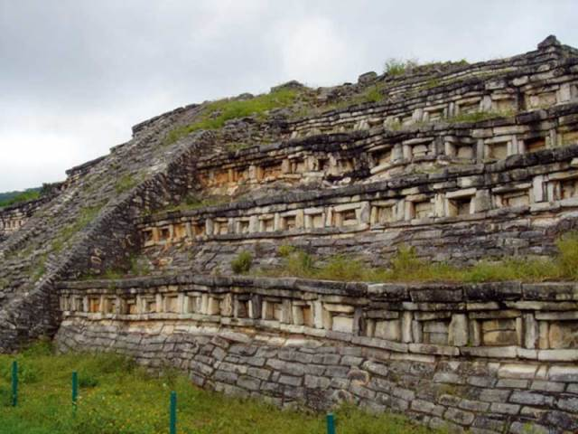
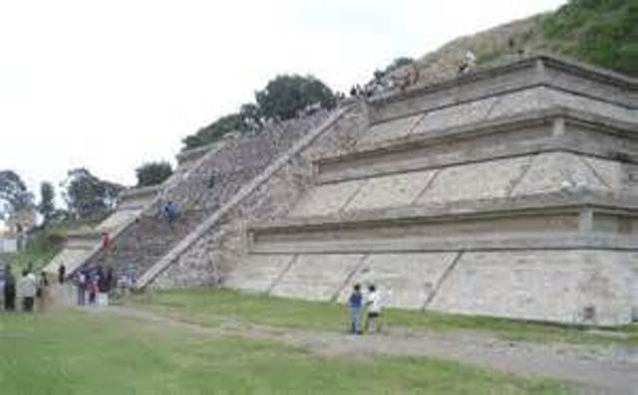
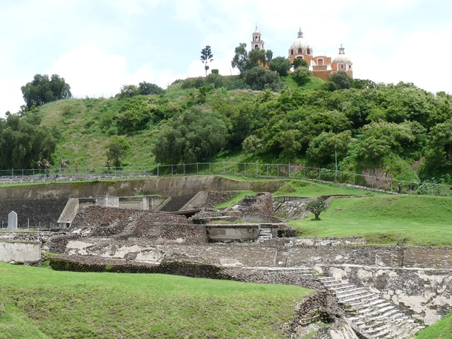

Slide 17
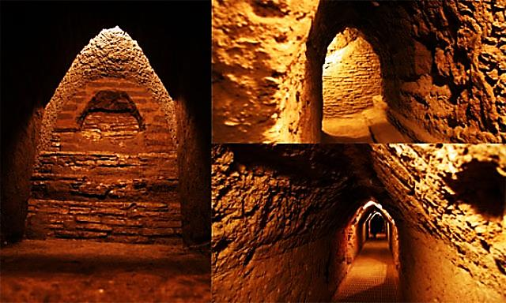

Slide 18
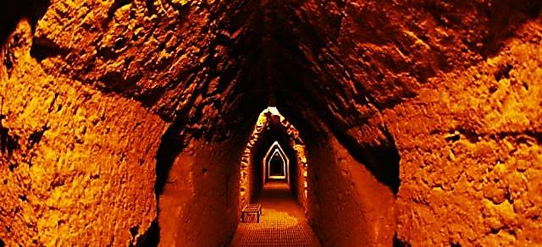

Slide 19
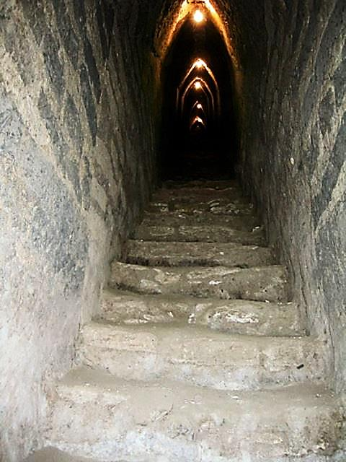
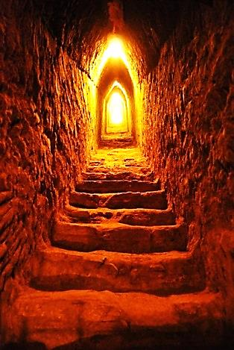

Slide 20
GEOGRAFÍA
El municipio de San Pedro Cholula se localiza
en la parte centro - oeste del estado de Puebla
con una altitud entre 2 400 y 2 080 metros sobre el nivel del mar,
sus coordenadas geográficas extremas son
19° 01' - 19° 07' de latitud norte y 98° 16' - 98° 24' de longitud oeste.
Tiene una superficie de 51.03 kilómetros cuadrados.
El municipio colinda
al norte con el municipio de Juan C. Bonilla y el municipio de Coronango,
al noreste con el municipio de Cuautlancingo,
al este con el municipio de Puebla,
al sur con el municipio de San Andrés Cholula,
al suroeste con el municipio de San Jerónimo Tecuanipan
y al oeste con el municipio de Calpan y el municipio de Huejotzingo.

Slide 21
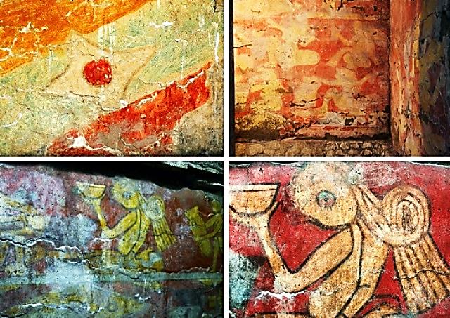

Slide 22
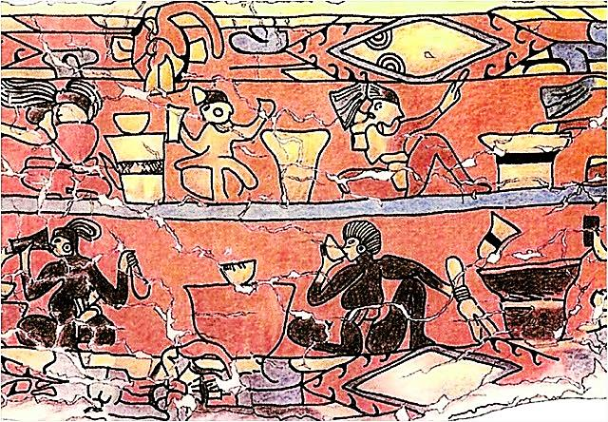
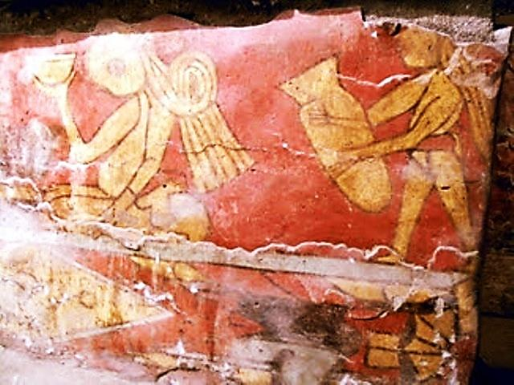

Slide 23
También los fenómenos naturales han colaborado
en la pérdida de las riquezas ancestrales de los cholultecas,
como lo fue el sismo del 15 de junio de 1999,
que afectó a la mayoría de templos coloniales,
resultando severamente dañadas las iglesias de San Andrés Cholula
y el templo dedicado a la Virgen de los Remedios,
que se edificó sobre el gran teocalli.
El municipio de San Pedro Cholula se ubica dentro del Valle de Cholula
y su historia está ligada al desarrollo de los municipios conurbados, como San Andrés Cholula, Cuautlancingo y Coronango, entre otros.
La relevancia de Cholula en el contexto internacional es indiscutible, derivado de sus vestigios arqueológicos,
en especial el Tlachihualtepetl (Cerro hecho de tierra)
o también llamado Machihualtépetl (Cerro hecho mano).

Slide 24
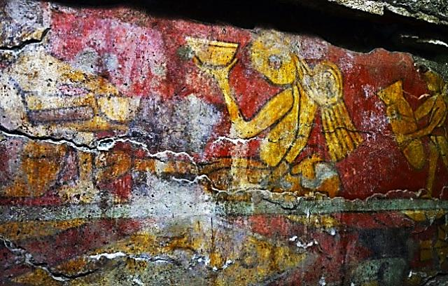
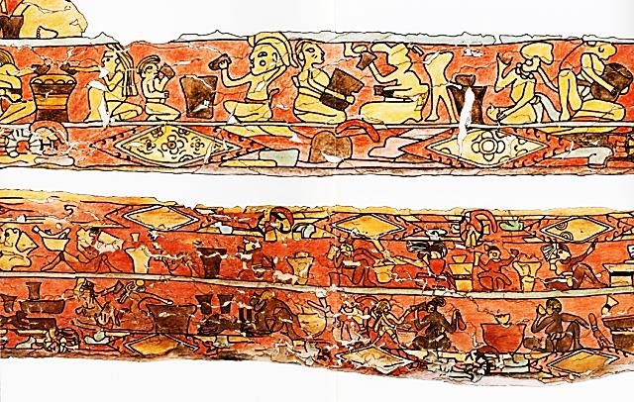
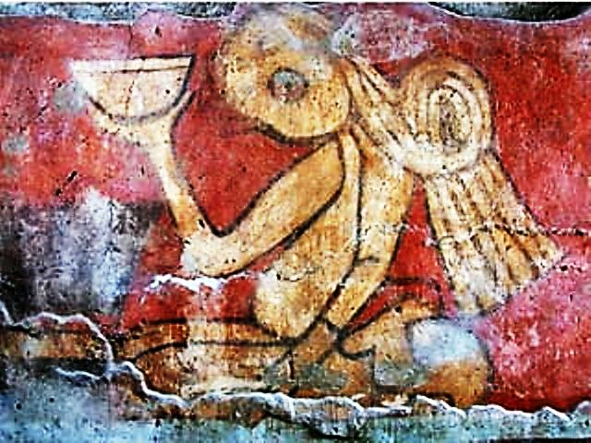

Slide 25
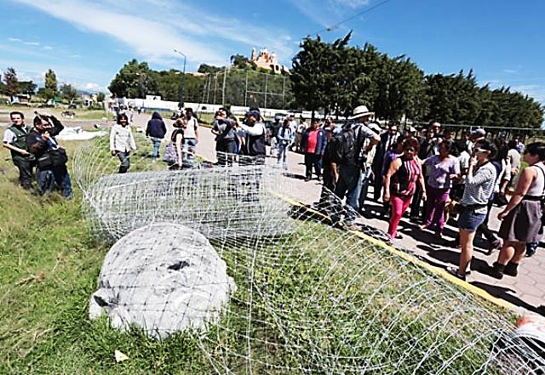
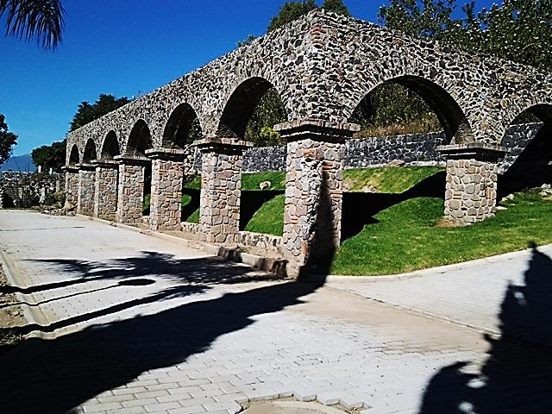

Slide 26
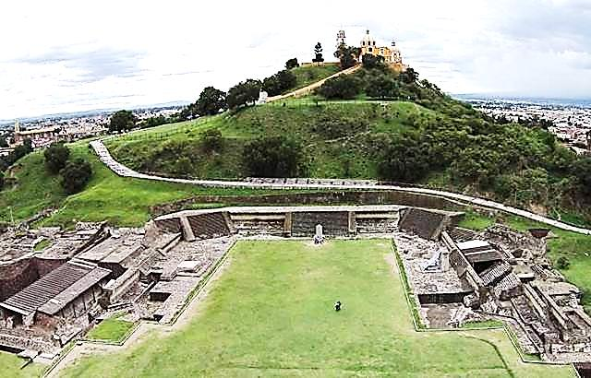

Slide 27


Imágenes y Texto :
Recibido por Email
Música:
Acercamiento de los dioses
Danza de la lluvia y quetzal
Interprete:
M B M
Edición:
Eaglenest
Duración :
10 minutos
55 segundos
Pasenla Bien
___________________
Hasta la vista
au revoir
auf wiedersehen
Chao
emiliomaguilar@hotmail.com

Slide 28







12:00
¿Te ha gustado?
Puedes ver más entrando
Aquí
Además puedes recibir powerpoints en tu correo electrónico suscribiéndote aquí:

